Slide 1
COMPILADORES Apresentação A3
Participantes
Guilherme Daghlian
Gustavo Gino
Stefani Vitoria Marchi
Victor Hugo Lima Muza
Diego Galhardo

Slide 2
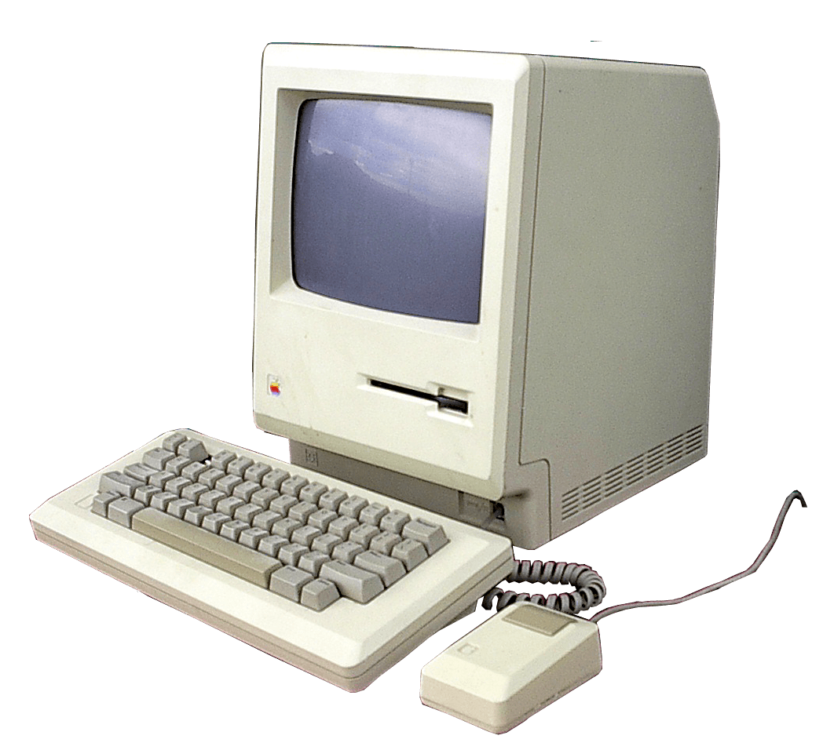
O que é um compilador?
Um compilador é como um tradutor para computadores. Ele pega o código que você escreve (como em uma receita) e o transforma em uma linguagem que o computador entende e pode executar. É o que faz seus programas funcionarem!
O primeiro compilador foi inventado por Grace Hopper em 1952. Ela criou uma ferramenta chamada A-0 System, que ajudava a traduzir instruções humanas para linguagem de máquina, revolucionando a programação!

Slide 3
01
02
03
Análise Léxica
Análise Sintática
Análise Semântica
04
05
06
Otimização
Geração de código
Ligação
Passos típicos de um compilador
quebra o código em pequenos pedaços chamados tokens (como palavras e símbolos).
verifica a estrutura do código, como uma gramática, para garantir que está correto.
checa o significado do código e se as operações fazem sentido.
melhora o código para torná-lo mais eficiente.
transforma o código em linguagem de máquina.
combina o código gerado com bibliotecas externas para formar o programa final.

Slide 4
Palavras-chaves
As palavras-chave em um compilador são termos reservados que têm significados específicos e controlam como o programa funciona. Elas não podem ser usadas como nomes de variáveis ou funções.

Slide 5
Nossa linguagem
Tipos de dados: nulo, palavra, numero, booleano, dicionário, lista — definem o tipo de dados que o programa manipula.
Controle de fluxo: retorna, continua, parar — gerenciam a execução do programa.
Blocos de código: faca, fim — indicam início e fim de blocos.
Funções: funcao, retorna — definem e encerram funções.
Condições: se, caso, senao — para decisões no código.
Lógicos: e, ou, negar — manipulação de valores.
Laços:
Numérico: para, de, ate, opere.
Coleções: para, cada, em, opere.
Enquanto: enquant.

Slide 6
O que é BNF em compiladores?
BNF (Backus-Naur Form)
É uma forma de descrever as regras de uma linguagem de programação. Pense nela como uma "gramática" que mostra como combinar palavras e símbolos para criar comandos válidos no código.
É essencial para traduzir o código corretamente e detectar erros..

Slide 7

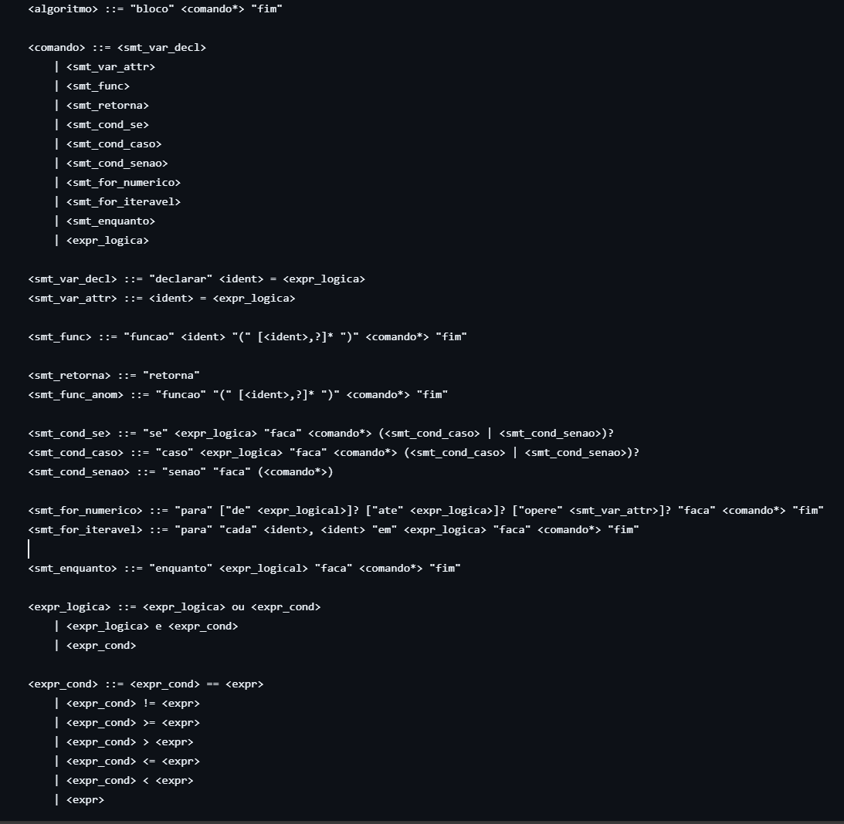
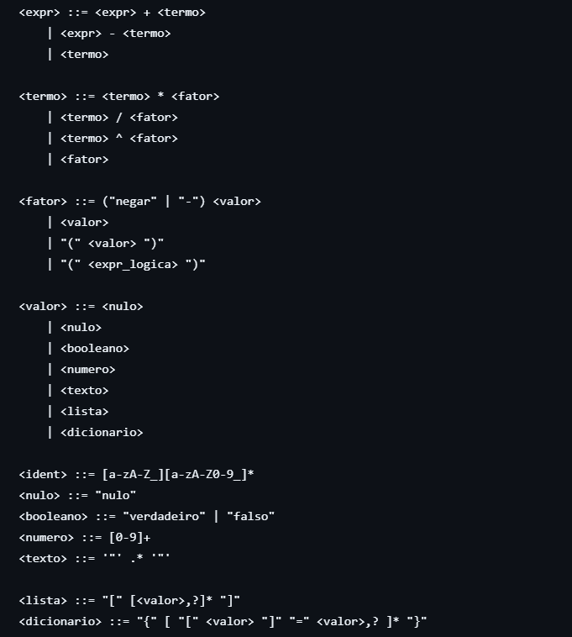
A nossa BNF (Progol)

Slide 8
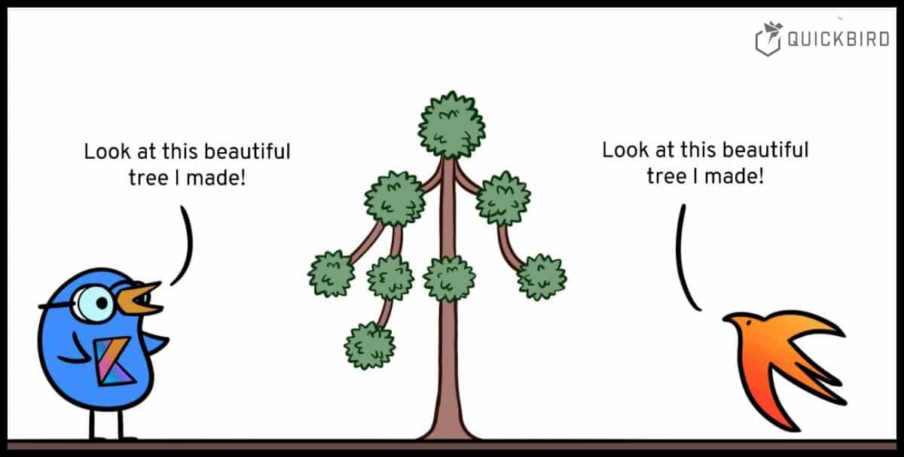
AST (Árvore de Sintaxe Abstrata)
é uma representação em forma de árvore do código que o compilador cria após analisar o programa. Cada nó da árvore representa uma parte do código, como operações, condições ou variáveis. Ela ajuda o compilador a entender e processar o código de forma estruturada.

Slide 9
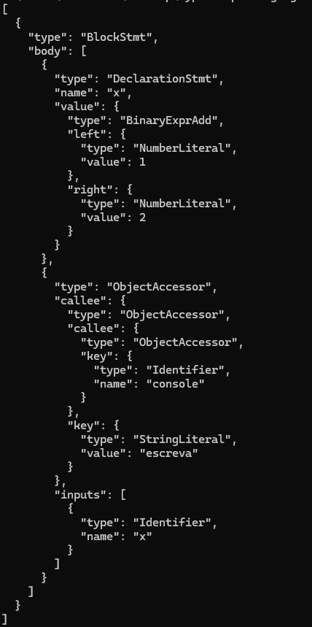

Exemplo de AST
na linguagem Progol
Cada nó da árvore representa uma parte do código, como operações, condições ou variáveis. Ela ajuda o compilador a entender e processar o código de forma estruturada.

Slide 10
Exemplo de algoritmo em Progol
Cubo 3D Rotacional

Slide 11
—Grace Hopper
Obrigado!
“I had a running compiler and nobody would touch it. They told me computers could only do arithmetic.”

